Slide 1
MINDSUCCESS
Projeto com o intuito em ajudar jogadores de Fortnite a buscar o topo do cenário competitivo, visando auxiliar os mesmos a desenvolverem um dos pontos mais importantes do jogo (senão o mais), o psicológico. Muitos jogadores com habilidades acima da média acabam indo mal em campeonatos e um dos motivos principais é o nervosismo. Sendo assim, como o projeto “MINDSUCCESS” ajudaria nisto? o MINDSUCESS foi desenvolvido com ajuda de analistas e pessoas na área da psicologia, onde abrange temas como: treinos dentro do jogo, meditação, exercícios físicos e atividades de MINDFULNESS, sendo eles comprovados como exercícios que auxiliam no controle do nervosismo e ansiedade.

Slide 2
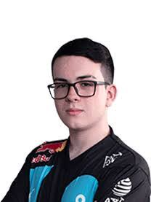
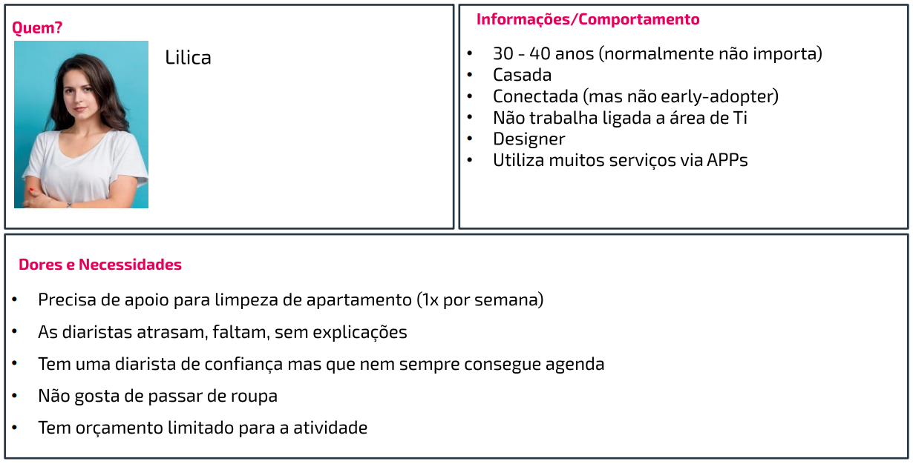

Patrick |Blackoutz|
21 anos.
Namorando
Trabalha na Área de Esporte Eletrônico.
Joga Fortnite profissionalmente pela equipe da Cloud9
Se Lida bem com o TILT, porem não se sente 100% Confiante.
Não consegue se sair bem jogando Modo Solo por Nervosismo.
Recuperar a Confiança.
Desenvolver uma Melhora Psicológica

Slide 3
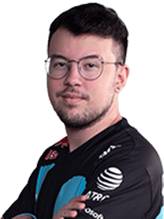
Igor |Drakonz|
23 anos.
Solteiro.
Trabalha na Área de Esporte Eletrônico.
Joga Fortnite profissionalmente pela equipe da Cloud9
Dificuldade em Lidar com o Nervosismo.
É um Jogador que sofre muita Pressão.
Deseja melhor a Gameplay, Principalmente a Mecânica.
Melhorar Mecanicamente no Jogo.
Desenvolver uma Melhora Psicológica.
Manter um Rotina de Treinos em Jogo, com uma Mistura de Exercícios Físicos e Exercícios de Mindfulness.

Slide 4

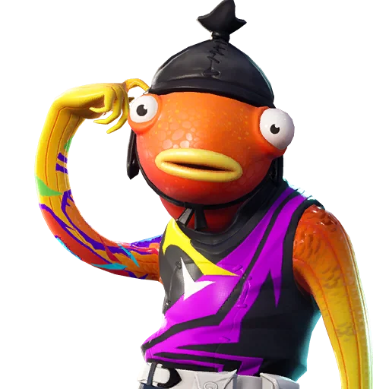
User Stories
Eu como um Usuário/Player de Fortnite que busca o topo no competitivo,preciso de um aplicativo que me auxilie evoluir as minhas habilidades dentro do Jogo, assim, conseguirei colocações melhores nos Campeonatos.
Eu como um Usuário/Player de Fortnite que busca o topo no Competitivo, preciso de um aplicativo que me ajude a melhorar no meu emocional, assim, conseguindo amenizar a ansiedade e nervosismo durante os campeonatos.

Slide 5
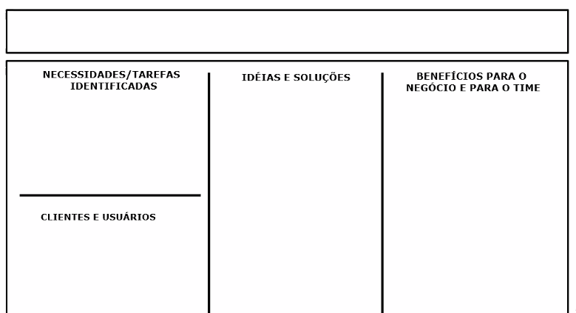
LEAN CANVAS UX – PROJETO MINDSUCESS
Treino de percursos de edição
Simular situações de campeonatos (Scrims)
Experiência de jogo, ajudando a lidar com varias situações nos campeonatos
Desenvolvimento da mecânica, ajudando a ter mais controle em situações
Melhorar a Gameplay
Desenvolver uma melhora psicológica
Exercícios físicos
Treinos de Mindfulness
Desenvolvimento do
emocional com objetivo de amenizar o nervosismo
Agenda diária, divindo trabalho de Vida Pessoal
Músicas e/ou mantras (meditação no auxilio de concentração
Usuário / Player
Ajuda com psicológico para amenizar a pressão

Slide 6
Desenvolver uma melhora psicológica.
Ansiedade
Exercícios aeróbicos
Exercícios de Mindfulness
Jogar os campeonatos sem pressão, evitando ficar nervoso em situações.
Nervosismo
Burnout
Jogar mais relaxado, evitando erros em momentos crucias.
Meditação
Manter uma rotina
Respiração adequada
Evitar o esgotamento físico e mental, tendo um equilíbrio entre a vida profissional e vida.
Separar vida profissional da vida pessoal
Repetir a mesma situação diversas vezes, para melhor controle da situação

Slide 7
Product Backlog
Requisitos | Classificação
Disponibilidade dos Exercícios de ajuda Emocional | Essencial
Agenda Personalizada para o Jogador | Importante
Playlist de Musicas para Meditação | Essencial
Roteiro de Treinos de Gameplay | Essencial
Agenda Modular de Exercicios Fisicos | Essencial
Agenda/Roteiro de Geral com Notificações e Alarmes | Importante
Auxilio de Coach durante Campeonatos | Importante
Cadastro | Essencial
Dashboard de Feedbacks | Essencial

Slide 8

USER STORIES
Eu como um Usuario/Player de Fortnite que busca o topo no Competitivo, preciso de um Aplicativo que me ajude a melhorar no meu Emocional, assim, conseguindo Amenizar a Ansiedade e nervosismo durantes os Campeonatos.
Eu como um Usuario/Player de Fortnite que busca o topo no competitivo,preciso de um aplicativo que me auxilie evoluir as minhas habilidades dentro do Jogo, assim, conseguirei colocações melhores nos Campeonatos.

Slide 9
Requisitos | Classificação
Disponibilidade dos Exercicios de ajuda Emocional | Essencial
Agenda Personalizada para o Jogador | Importante
Playlist de Musicas para Meditação | Essencial
Roteiro de Treinos de Gameplay | Essencial
Agenda Modular de Exercicios Fisicos | Essencial
Agenda/Roteiro de Geral com Notificações e Alarmes | Importante
Auxilio de Coach durante Campeonatos | Importante
Cadastro | Essencial
Dashboard de Feedbacks | Essencial

